Slide 1
Kulturní evoluce
Vladan Hodulák

Slide 2
Základy evolučního uvažování
Darwinův přínos
  vysvětlení rozmanitosti
  vysvětlení komplexních adaptací
Hlavní principy
  proměnlivost
  dědičnost (zadržení)
  selekce

Slide 3
Člověk a kultura
Definice kultury: informace, která je schopna ovlivnit jednání jednotlivce. Tato informace pochází od jedince stejného druhu a je přenášena učením a dalšími typy společenského přenosu (transmise).
Jak je kultura důležitá?
  lidé vyrůstající v rozdílných společnostech mají měřitelné rozdíly ve svých postojích, způsobech uvažování a chování
  výzkum občanské zodpovědnosti
  hra na ultimátum
  fundamental attribution error

Slide 4
Člověk a kultura
Možné vysvětlení rozdílů
  genetika
  individuální učení
  kulturní přenos
Asi polovina rozdílů v chování mezi lidmi v jedné společnosti je vysvětlitelná geneticky, druhá polovina spadá pod kulturní vlivy
Vliv kultury na vysvětlení rozdílů mezi společnostmi je pravděpodobně ještě zásadnější

Slide 5
Člověk a kultura
Důkazy ve prospěch kulturní transmise
  změna chování v rámci několika generací imigrantů
  rychlost technologického pokroku
  řada experimentů na mikroúrovni
Dosavadní studium kultury
  Problém s mikroúrovní (kultura jako mýtická síla – deus ex machina)
  Statické pojetí (kultura jako stabilní vysvětlující proměnná) – ale kultura se mění

Slide 6
Kulturní evoluce
Kulturní evoluce jako svébytná evoluční vrstva – umožňuje rychlejší reakci na změnu prostředí
Proměnlivost kulturních znaků
Podstatou selekce je soutěž mezi kulturními znaky
  přímá
  nepřímá
Otázka věrného přenosu informace (dědičnost) – postupná akumulace kulturních znaků postupnou přeměnou
Další paralely s biologickou evolucí
  adaptace
  maladaptace
  konvergence

Slide 7
Kulturní evoluce×neodarwinismus
Znaky neodarwinismu
  Dědění informace po celých částech (ano/ne)
  Mutace probíhají náhodně (neřízeně)
  Nedochází k dědění získaných znaků
V kulturní evoluci
  Může docházet k mísení kulturních vlivů, nicméně přesný mechanismus předávání a uchovávání informací je prozatím záhadou (neurověda)
  Mutace mohou probíhat i řízeně, jejich důležitost je empirickou otázkou
  Dědění získaných znaků je poměrně obvyklé

Slide 8
Kulturní mikroevoluce
Mikroevoluční modely – sledují změnu rozložení a variace znaků v populaci
Kulturní přenos
  vertikální
  postranní
  horizontální
Proměnlivost
  chyby při přenosu informace
  rekombinace znaků
  řízená variace (vědomá lidská akce)
Síly kulturní evoluce:
  nepředpojatý výběr
  předpojatý výběr (podle obsahu; nejčastější varianta; podle modelu)
  drift
  přírodní výběr
  migrace znaku (demická×kulturní)

Slide 9
Kulturní makroevoluce
Makroevoluční trendy – vývoj jazyků, práva, hospodářských systémů, říší atd.
Konečným cílem je vysvětlit a částečně i předpovědět makroevoluční trendy na základě mikroevolučních procesů.
Využití fylogenetických metod
Příčiny podobnosti
  Homologie - path-dependency
  Homoplázie – konvegrgence
Metoda maximální parsimonie - nalezení takového evolučního stromu, který vyžaduje co nejnižší počet evolučních událostí
Kritika a odpověď v podobě přenosově izolačních mechanismů (etnocentrismus, jazyk)

Slide 10
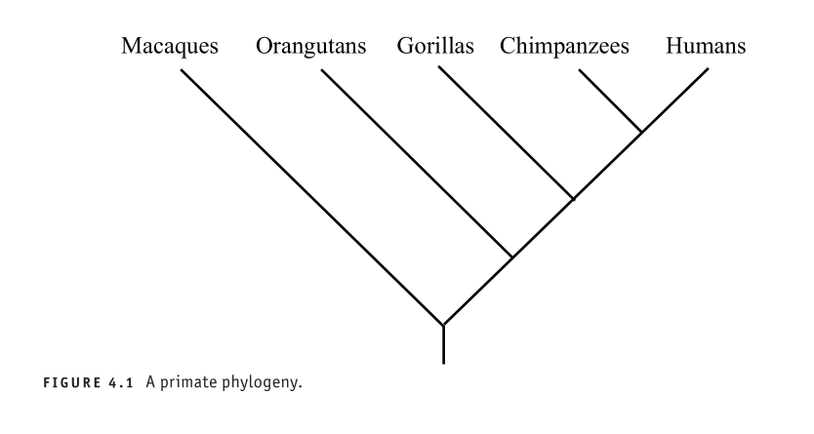
Fylogenetický strom
Zdroj: Mesoudi 2011

